Slide 1
Kuliah Biologi Sel Bagian 4: Endoplasmic Reticulum & Golgi Complex

Slide 2
Komposisi sel Eukariot
- Membran Sel
Cytoplasm/cytosol
Organela : Inti dan anak inti
Retikulum Endoplasma (Endoplasmic reticulum (ER))
Aparatus Golgi (Golgi apparatus)
Mitokondria (Mitochondria), di tanaman : Kloroplas
Lysosome
Peroxisome
-Cytoskeleton

Slide 3
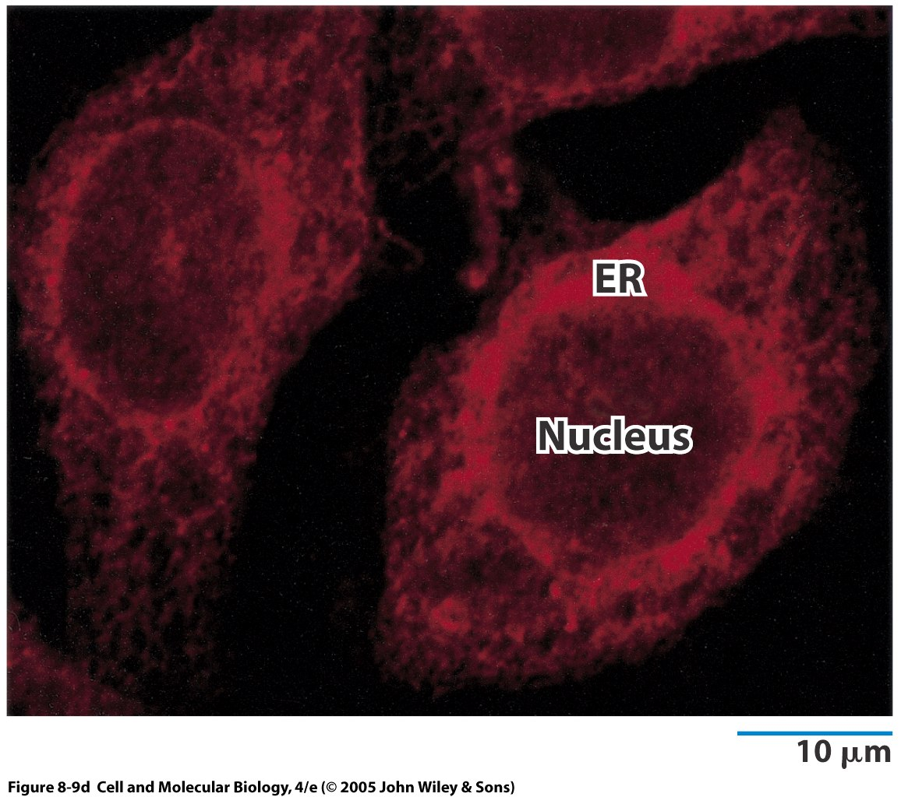
Endoplasmic Reticulum
Berbentuk seperti jaring – jaring labyrinth yang tersuusn dari tubula dan kantong kantong di dalam sitosol yang disebut cisternae
Mengisi lebih dari 10% volume sel
ER network in mammalian cell

Slide 4
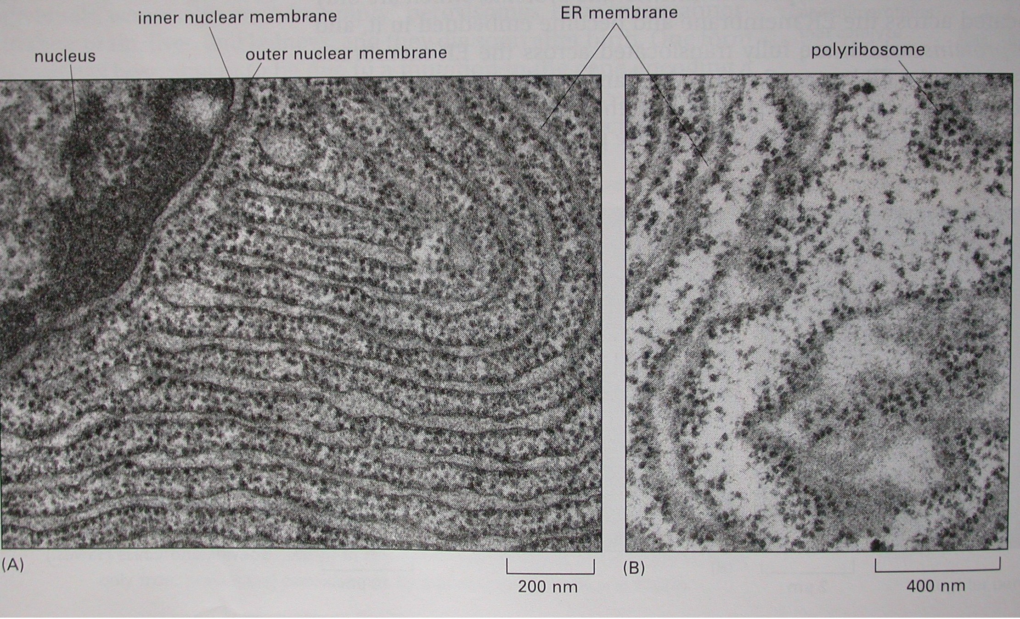
ER dibagi menjadi 2 bagian
a. the rough endoplasmic reticulum (RER)
mempunyai ribosom di permukaan membrane sitosolik
Adalah tempat dimulainya biosintesa : biosintesa protein, glycoprotein, phospholipid

Slide 5
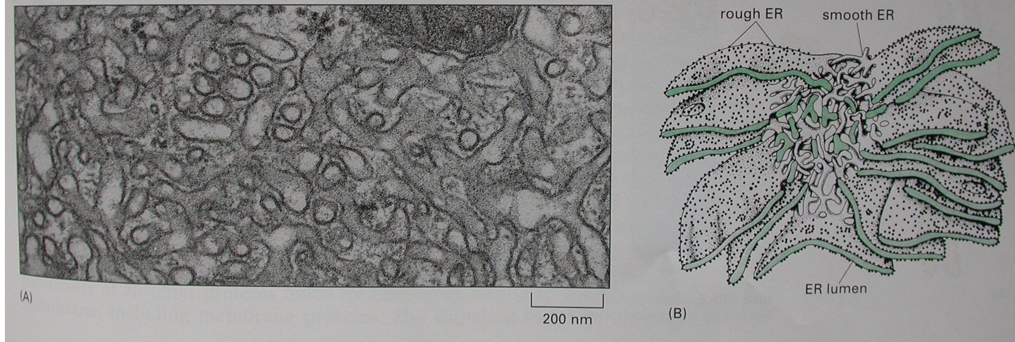
b. the smooth endoplasmic reticulum (SER)
Tidak mempunyai ribosom
Fungsi:
* Sintesis of lipid, hormone steroid
* Detoksifikasi terutama di hati
* Penyimpanan ion kalsium

Slide 6
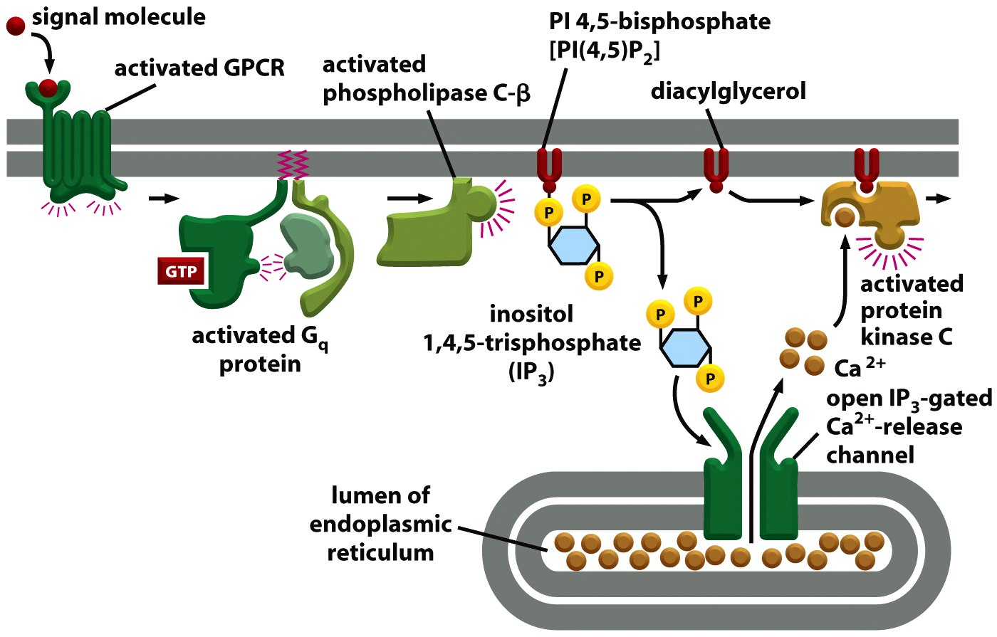
- Tempat penyimpanan ion Ca2+ yang diperoleh dari sitosol karena mempunyai konsentrasi Ca2+ - binding protein

Slide 7
Ribosome
Berperan dalam biosintesis protein
Tidak mempunyai membrane sel
granula kecil(25 nm) yang dapat memproduksi
40% dari protein (70 kinds of proteins)
Dibuat dari RNA ribosomal dan protein
ditemukan di permukaan ER (bound ribosome),
dalam cytosol (free ribosome); dan di
mitochondria dan juga chloroplast.
sebagian protein di free ribosome; protein membrane dan protein sekresi di buat di bound ribosome
Ribosome dihasilkan di nucleolus.
Setiap tipe sel mempunyai jumlah ribosom yang berbeda
Contoh : E. Coli mempunyai 1,500 ribosome.

Slide 8
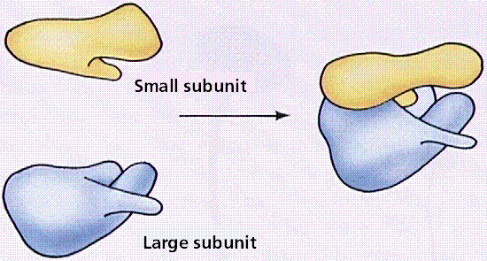
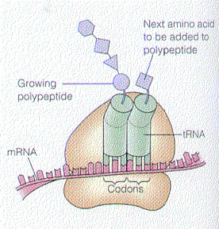

Slide 9
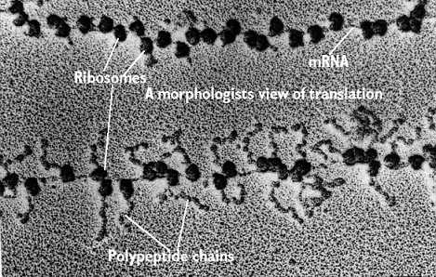
Polyribosomes

Slide 10
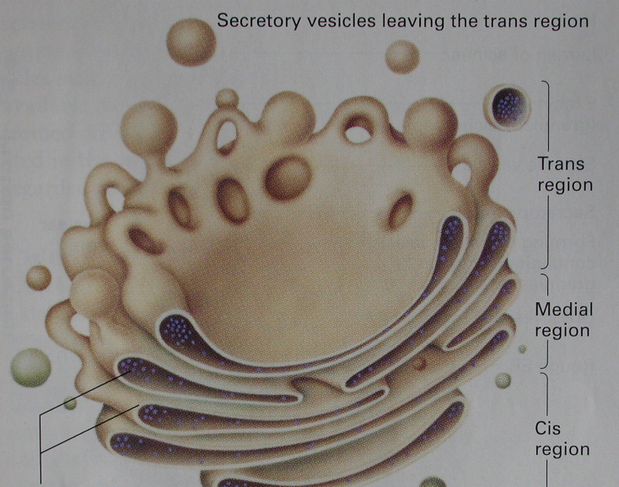
Golgi complex
-Tersusun dari lembaran lembaran pipih dan cisternae yang bermembran
Menerima lipids dan protein dari ER dan menyebarkannya ke berbagai
Terbagi menjadi ruangan ruangan yang
cis or entry face dekat dengan ER,
trans or exit face paling jauh dari ER

Slide 11
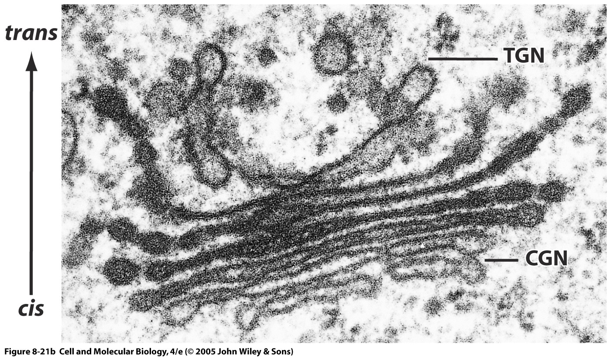
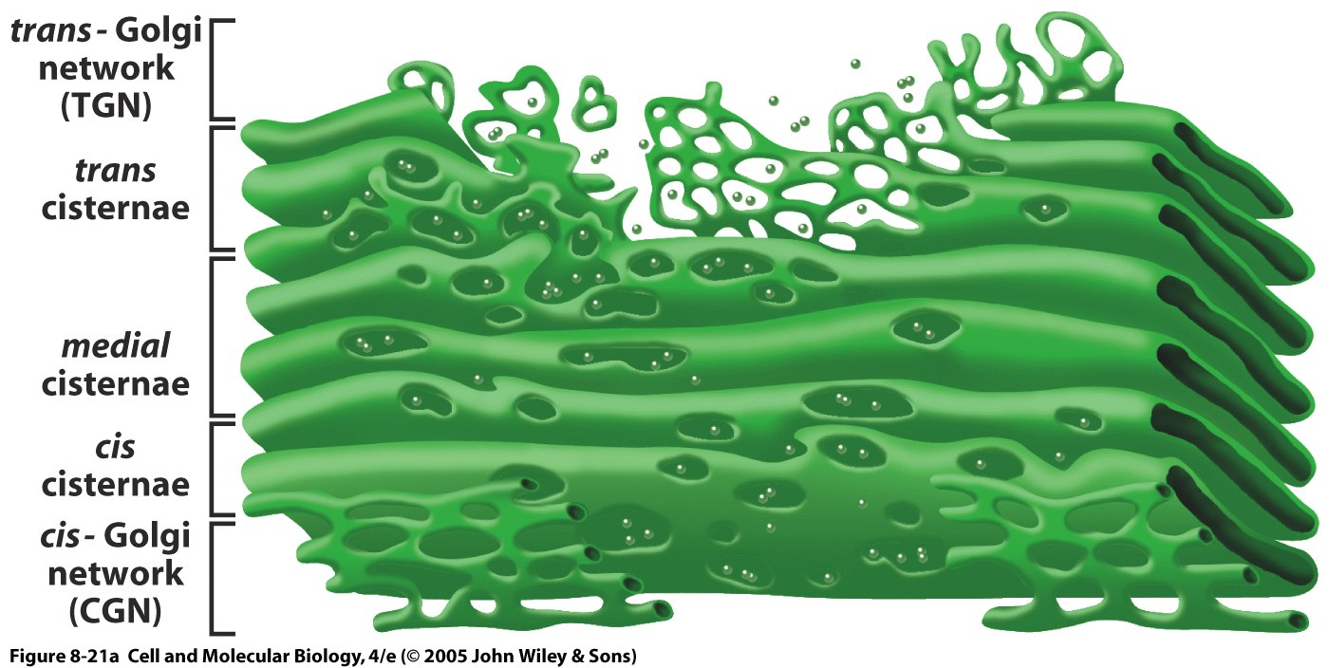
Bagian cis terdiri dari jaringan yang terhubung satu dengan yang lain, yang disebut cis Golgi network (CGN)
Fungsinya adalah sebagai tempat pengeluaran protein yang memisahkan antara protein yang dikirim balik ke ER atau untuk diproses selanjutnya ke bagian lain dari Golgi.
Bagian Trans berisi jaringan tubula dan vesicula yang disebut Trans Golgi Network (TGN) adalah tempat pengeluaran berbagai macam vesicula yang berbeda yang akan menuju membrane plasma dan berbagai tujuan di dalam sel.

Slide 12
Golgi apparatus
- Pusat pembentukan, modifikasi, penyimpanan, pengeluaran molekul, khususnya sekresi

